Slide 1

数据库系统概论总结
李鹏
华东师范大学数据学院
04/11/2020

Slide 2
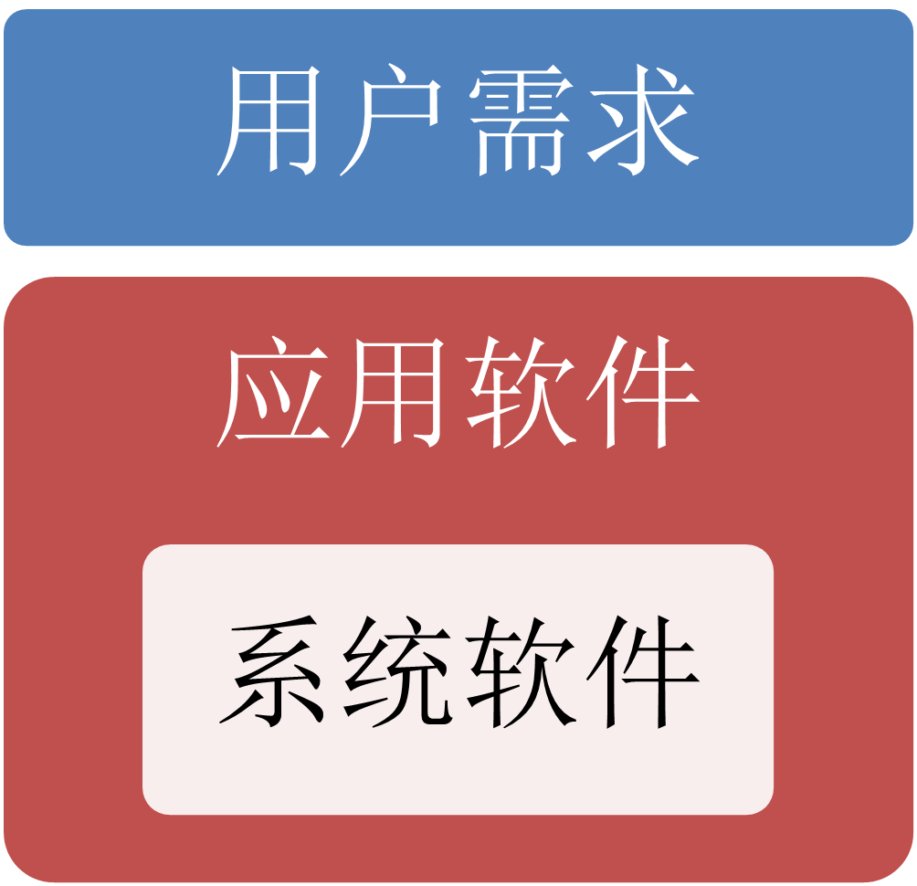
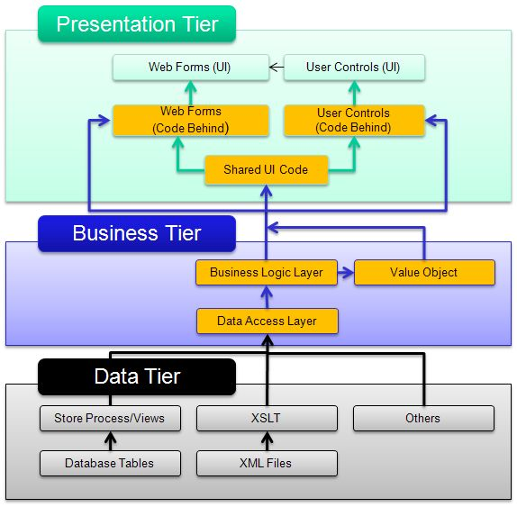
什么是数据库系统
Notes:
系统：功能通用完善、细节透明（功能、性能、易用性折中）
数据库系统：数据存储、访问、共享（并发）

Slide 3
数据库系统的发展
网状/层次数据库
SQL数据库
NoSQL数据库
NewSQL数据库
Notes:
四位图灵奖得主：网状数据库/关系数据库/事务/现代核心技术

Slide 4
提纲：SQL/NoSQL/NewSQL
数据库的设计思想
数据库为什么长这样
数据库的使用
增删改查
重要的内部实现细节
存储/查询/事务/可用性…
设计练习

Slide 5
提纲：SQL/NoSQL/NewSQL
数据库的设计思想
数据库为什么长这样
数据库的使用
增删改查
重要的内部实现细节
存储/查询/事务/可用性…
设计练习

Slide 6
数据模型
数据模型→数据的访问方式→ DBMS的访问接口 →系统的功能性、性能、易用性
数据模型：网状？层状？关系？
数据模型的表达能力（范围/简易程度）
能够满足查询的需求的能力
声明式程序设计语言SQL
Notes:
数据库一直随着硬件发展而发展

Slide 7
关系模型
域
笛卡尔积
关系（键）
关系代数
集合运算符：交/差/并/笛卡尔积
关系运算符：选择/投影/连接/除
关系演算

Slide 8
关系型数据库的使用
SQL语言
数据查询（DQL）
数据定义（DDL）
数据增删改（DML）
数据访问控制（DCL）
https://www.runoob.com/sql/sql-tutorial.html

Slide 9
关系型数据库的使用
应用程序访问数据库
ODBC：Open Database Connectivity
JDBC：Java based Database Connectivity
Native APIs
https://www.runoob.com/sql/sql-tutorial.html

Slide 10
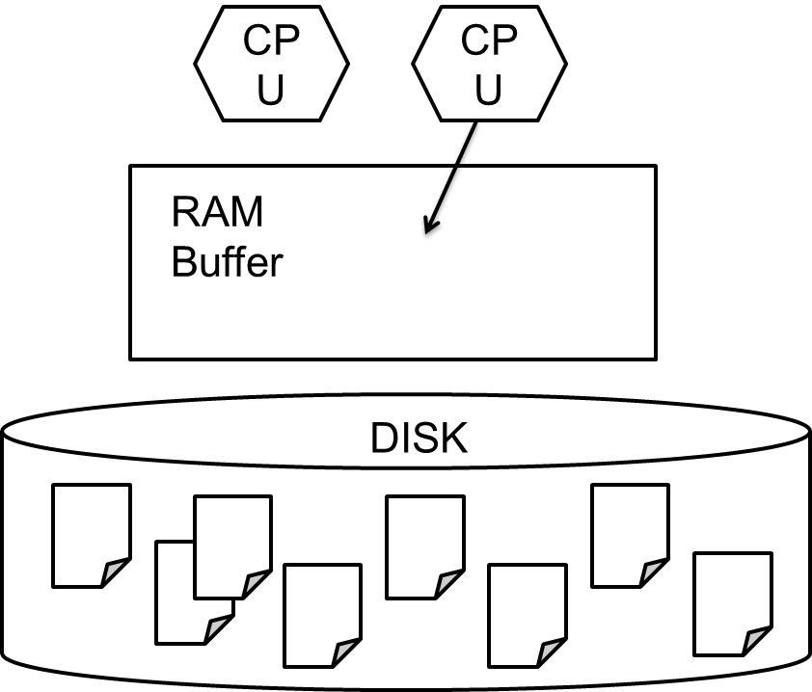
关系型数据库的存储

Slide 11
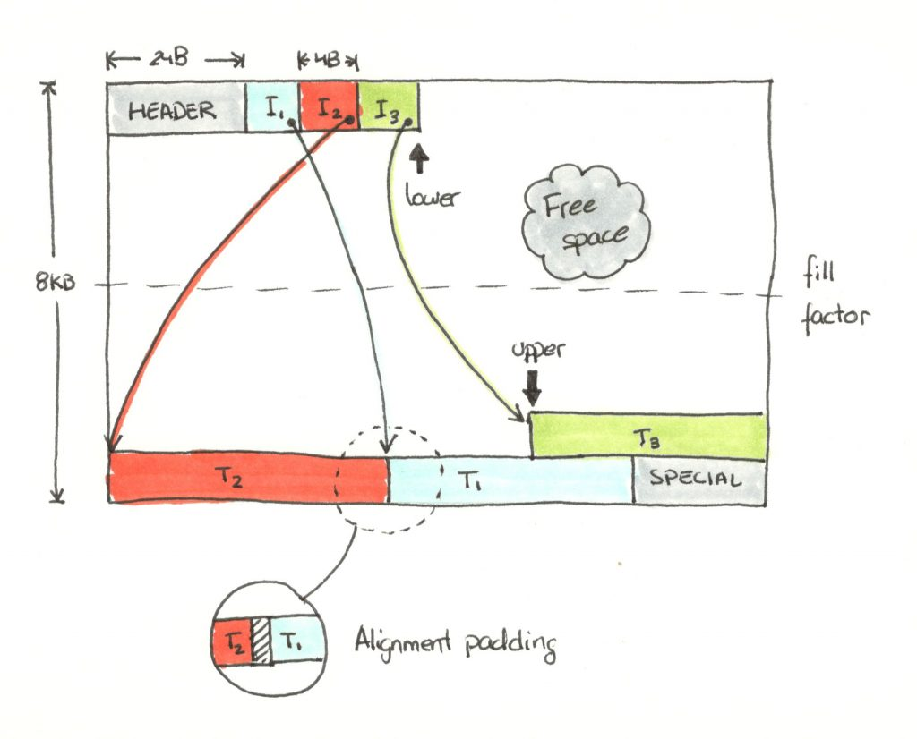
关系型数据库的存储
Notes:
pgsql

Slide 12
关系型数据库的查询
查询索引
B-Tree
Hash
Skip-list
Inverted Index
R-Tree
Z-order Curve

Slide 13
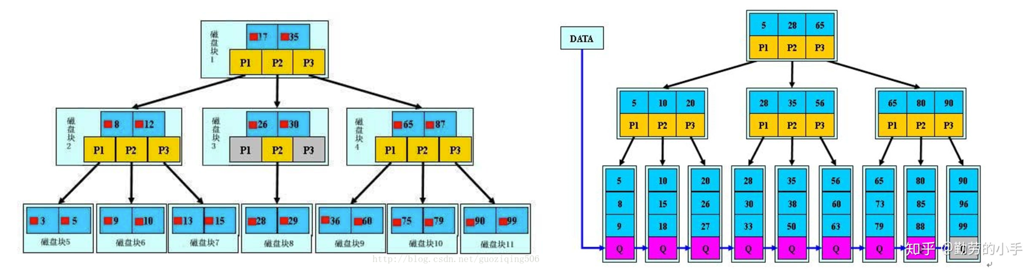
关系型数据库的查询
查询索引
B树/B+树

Slide 14
关系型数据库的查询
SQL → Plans：Interpretation
Plans → Best Plan：Query Optimization
Best Plan → Results：Query Evaluation

Slide 15
关系型数据库的查询
单个操作执行过程
选择 Selection
映射 Projection
链接 Join
排序 Sort
聚集（分组聚集） Aggregation
…

Slide 16
关系型数据库的查询
查询优化
时间估计
简单计算/直方图
查询改写
去除Distinct
子查询改连接
尽量不用中间表
相关子查询优化
…

Slide 17

关系型数据库的事务
原子性（Atomicity）
一个事务（transaction）要么没有开始， 要么全部完成，不存在中间状态。
一致性（Consistency）
事务的执行不会破坏数据的正确性，即符合约束。
隔离性（Isolation）
多个事务不会相互破坏。
持久性（Durability）
事务一旦提交成功，对数据的修改不会丢失。
Notes:
原子性、持久性：日志
隔离性：并发控制
一致性：人为要求，不是核心
MongoDB只提供了原子性与持久性？

Slide 18
关系型数据库的事务
原子性：日志
Undo/Redo/checkpoint
一致性
一致性策略/一致性检查
隔离性：并发控制
锁/多版本/验证机制
可串行化调度/冲突
持久性：日志
Undo/Redo/checkpoint
Notes:
可串行化与可线性化不同https://blog.csdn.net/sinat_40265490/article/details/78002107

Slide 19
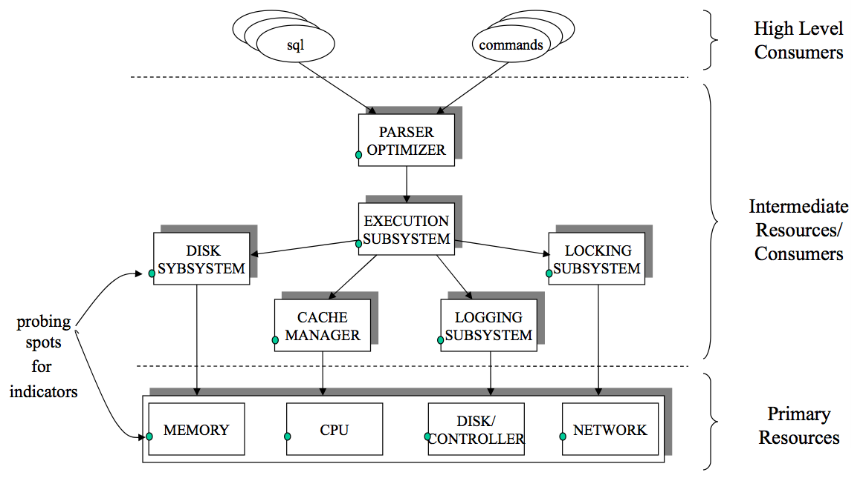
关系型数据库的调优

Slide 20
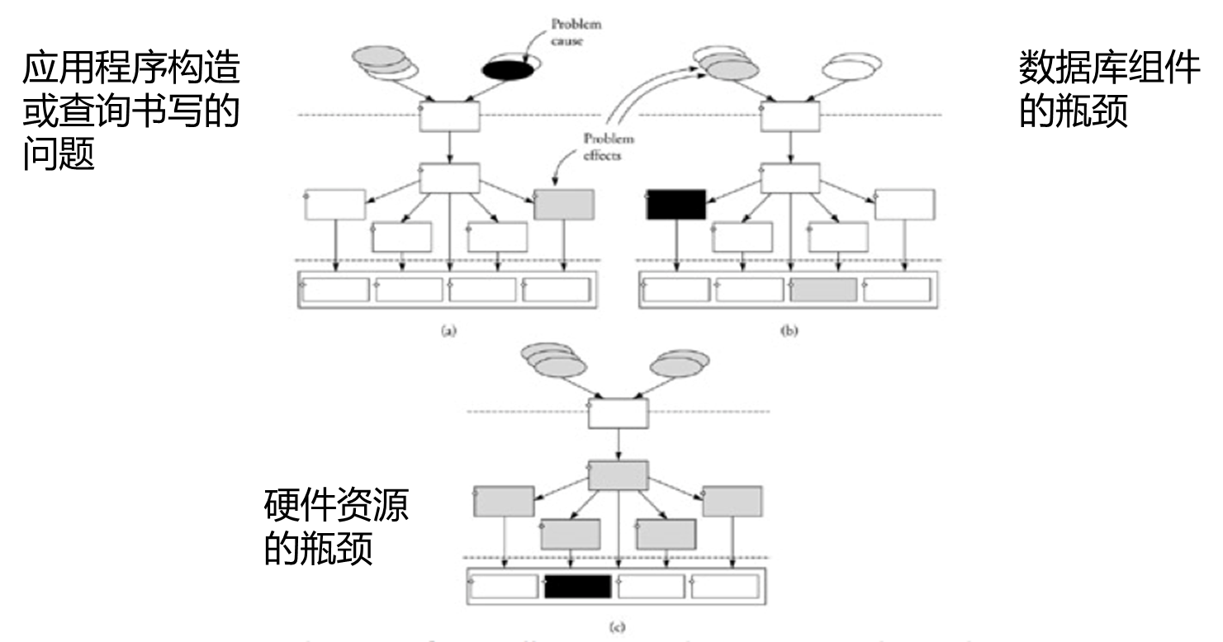
关系型数据库的调优

Slide 21
关系型数据库的设计
逻辑设计
实体
关系
ER图
范式化:第1/2/BC/4范式
物理设计
各种优化：冗余属性/推导属性/表分裂/物化视图/存储过程/触发器等
Notes:
现实世界—信息—逻辑设计—物理设计

Slide 22
提纲：SQL/NoSQL/NewSQL
数据库的设计思想
数据库为什么长这样
数据库的使用
增删改查
重要的内部实现细节
存储/查询/事务/可用性…
设计练习

Slide 23
关系型数据库的缺点
只能存储为表格？非规则数据如文本等怎么存储？
Notes:
https://blog.csdn.net/willtongji/article/details/52874627

Slide 24
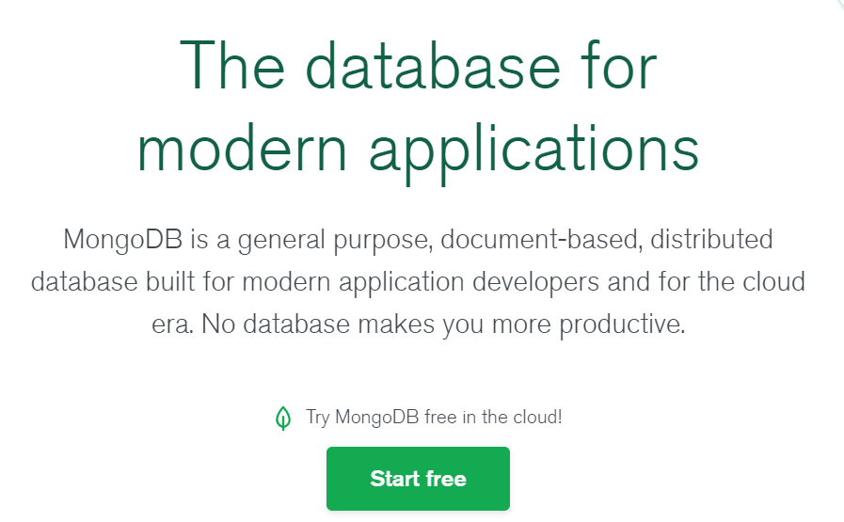
文档型数据库
https://www.mongodb.com/

Slide 25
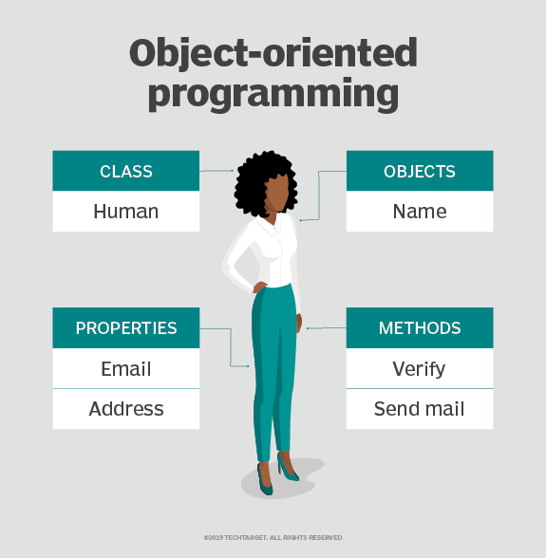
文档型数据库的设计思想
面向对象

Slide 26
文档型数据库的使用
增删改查：
https://docs.mongodb.com/manual/
Notes:
MongoDB不提供修改？多机，修改代价很高

Slide 27
文档型数据库的存储
如何存储？
Notes:
优化局部性：
磁盘：减少IO/顺序访问
内存：增加Cache命中率

Slide 28
文档型数据库的存储
如何保证存储的正确性？
人为因素：删库跑路、程序错误
系统因素：介质损坏、并发控制
→原子性的两重含义
如何衡量存储的正确性？
持久性（Durability）

Slide 29
文档型数据库的存储
原子性的两重含义
不受宕机影响：undo/redo日志/Checkpoint
进行并发控制：可线性化/加锁/多版本
Notes:
可线性化：Linearizability
https://www.cnblogs.com/zszmhd/p/3365220.html

Slide 30
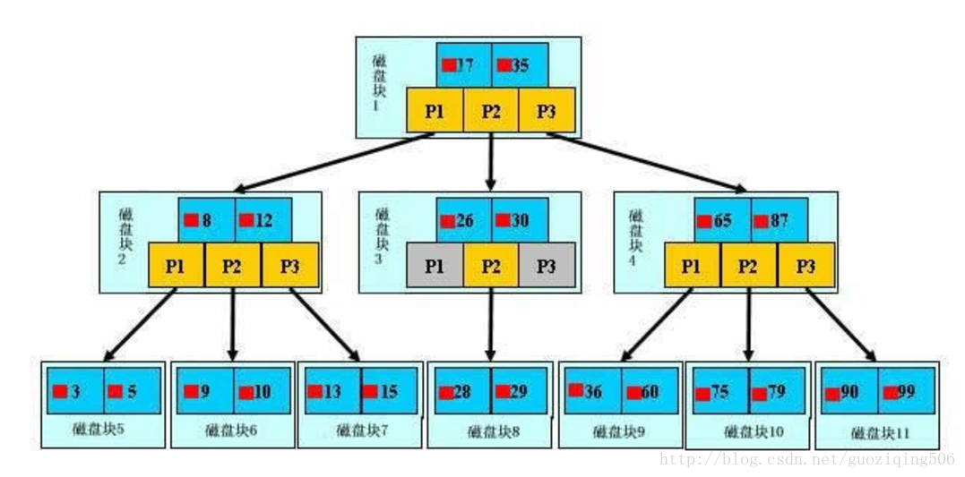
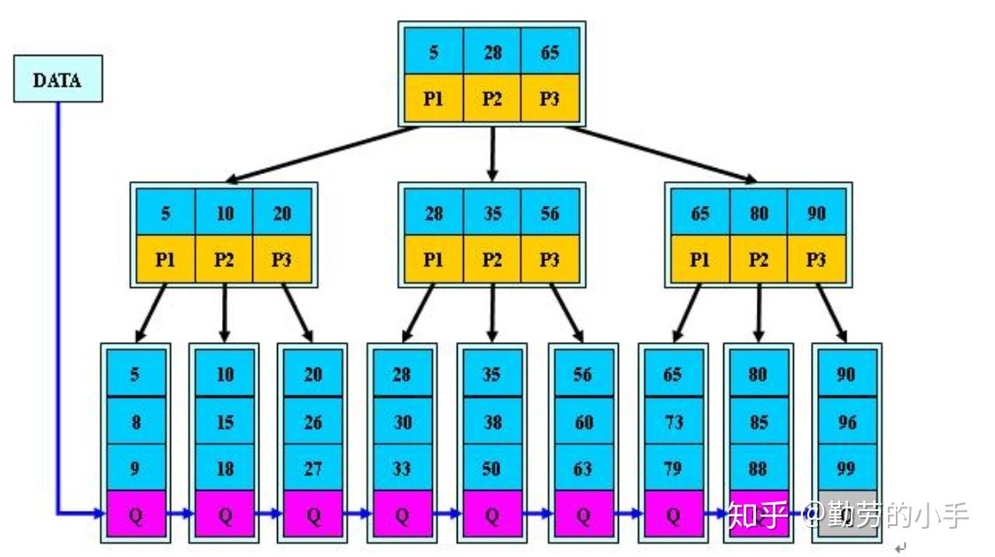
文档型数据库的查询
B树/B+树
Notes:
https://zhuanlan.zhihu.com/p/27700617

Slide 31
文档型数据库的事务
NoSQL数据库通常不支持事务！
只保证单个操作的原子性
MongoDB的Multi-document Transaction只限于单节点
原因：事务的性能得不到保证
把数据一致性的问题交给应用来解决

Slide 32
文档型数据库的事务
文档型数据库如何解决数据一致性问题？
一块嵌入
同步标记
消息队列
日志/时间戳
操作系统原子操作：锁/信号量/CAS

Slide 33
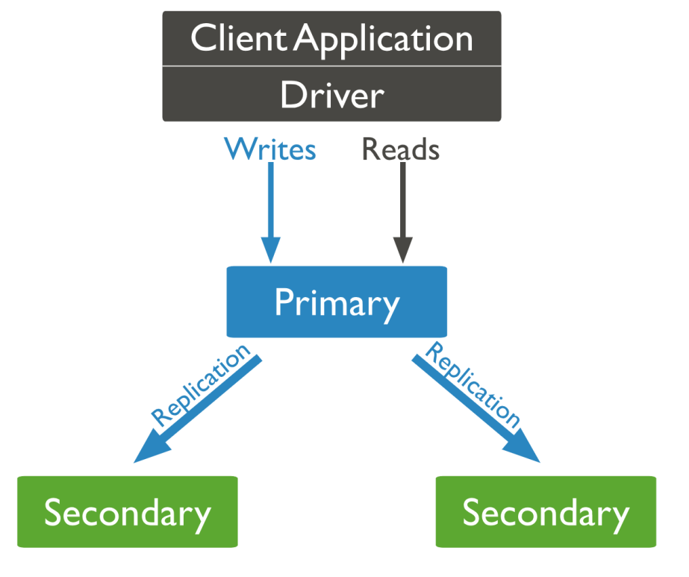
文档型数据库的可用性
高可用与共识机制
至少一主两备
Raft协议（http://thesecretlivesofdata.com/raft/）
https://raft.github.io/
Notes:
一主一备不行的原因？

Slide 34
文档数据库的设计
对象
对象之间的关系（M:N）
范式化与逆范式化

Slide 35
提纲：SQL/NoSQL/NewSQL
数据库的设计思想
数据库为什么长这样
数据库的使用
增删改查
重要的内部实现细节
存储/查询/事务/可用性…
设计练习

Slide 36
问题1
数据模型的设计应该以OO应用程序端为主，还是以数据库端为主？
先设计数据库还是先设计程序架构？

Slide 37
问题1
观点一：业务流程为主，因此程序架构为主
观点二：State of the World为主，因此数据库为主

Slide 38
问题1
观点一场景
简单功能的数据库
简单模型的数据库
传统的数据库设计过程不再适用
ERD → ORM
NoSQL适用场景更广

Slide 39
问题1
观点二场景
传统SQL数据库
需要进一步优化SQL数据库的性能，拓展其功能
ORDBMS
NewSQL
HTAP

Slide 40
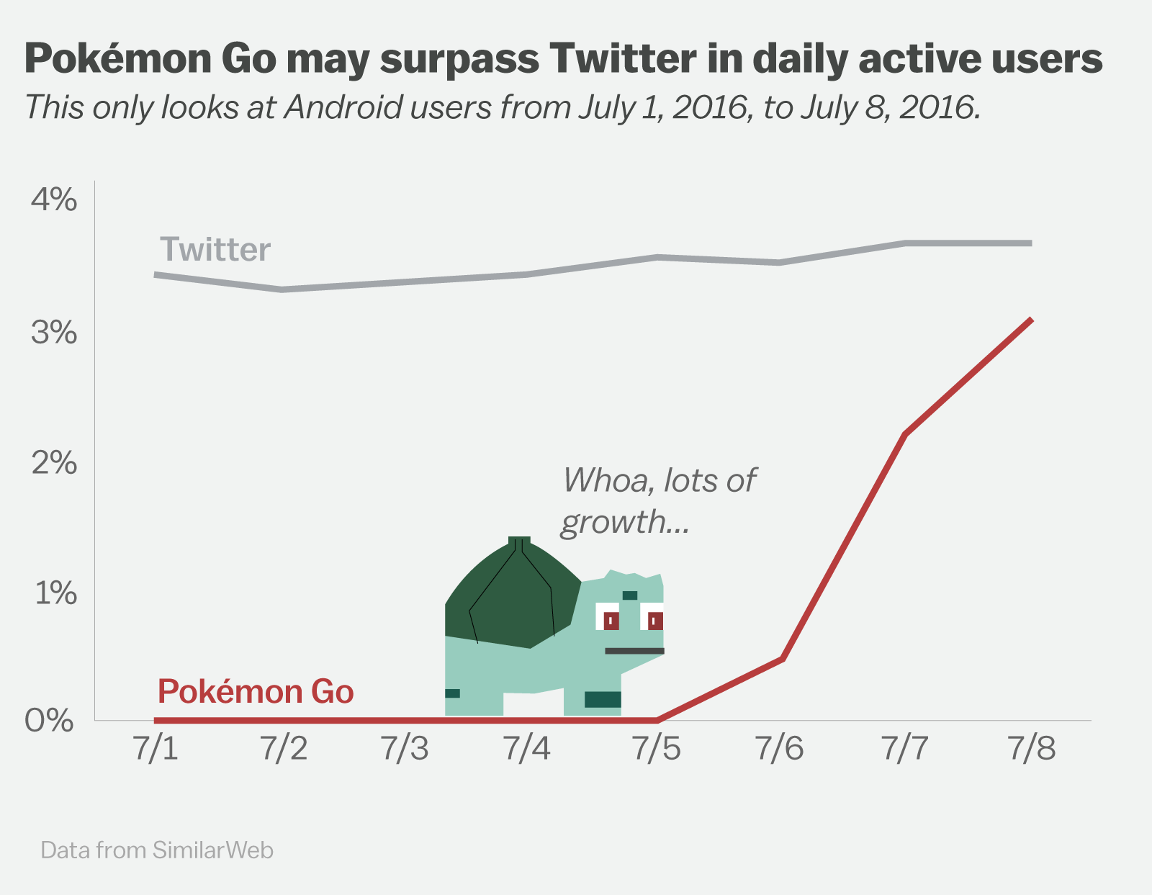
问题2

Slide 41
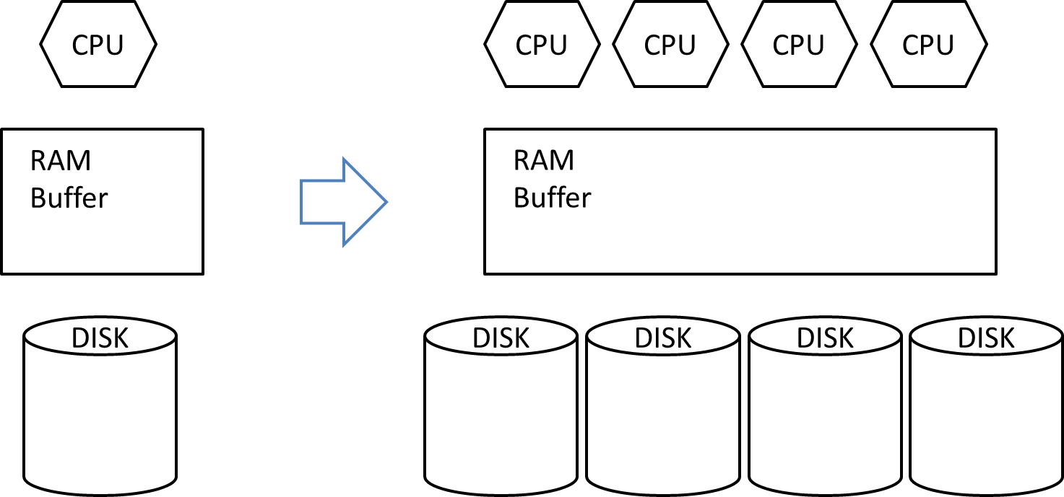
问题2
Scale Up

Slide 42
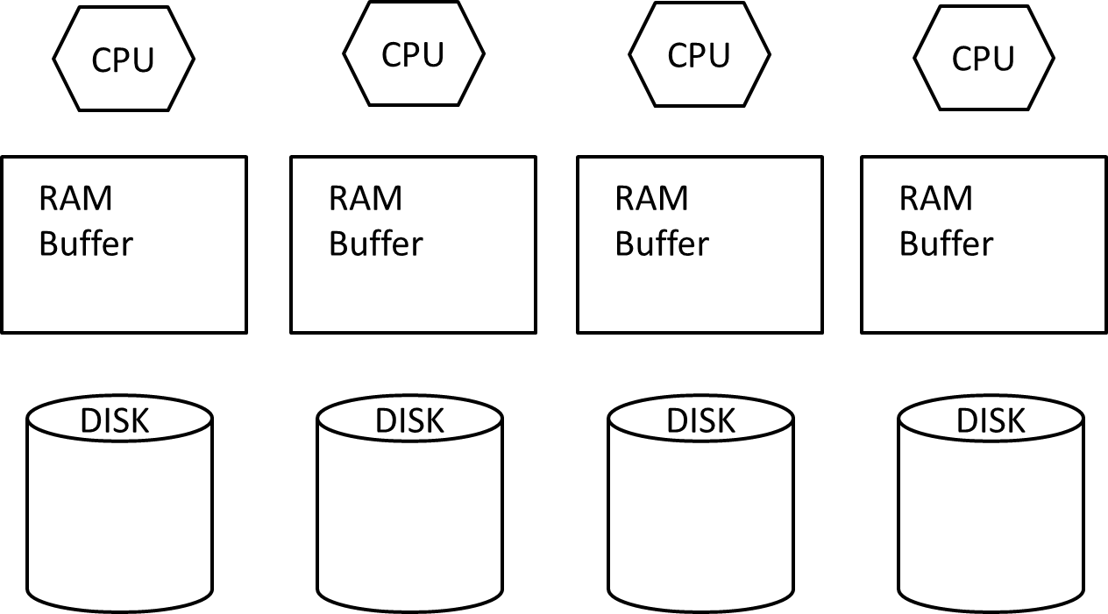
问题2
Scale Out

Slide 43
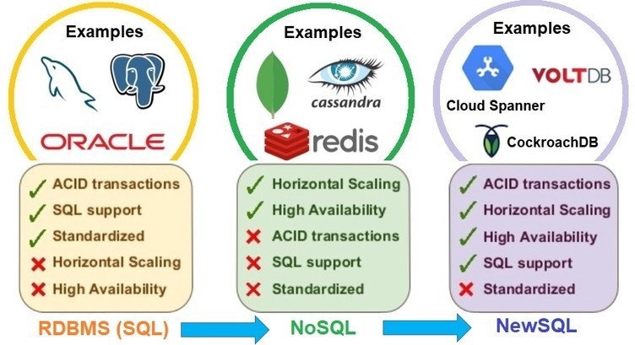
NewSQL
Notes:
NoSQL和SQL的主要区别是
Join和事务交给谁

Slide 44
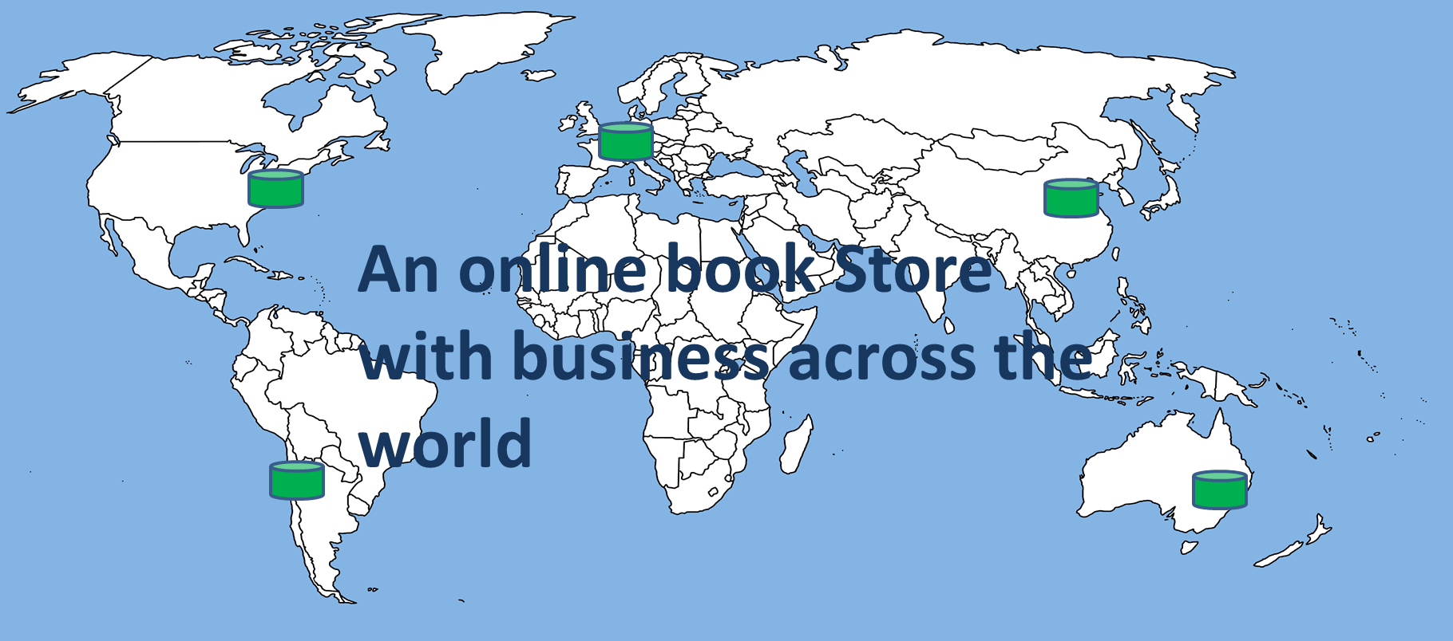
How to Scale Out?

Slide 45
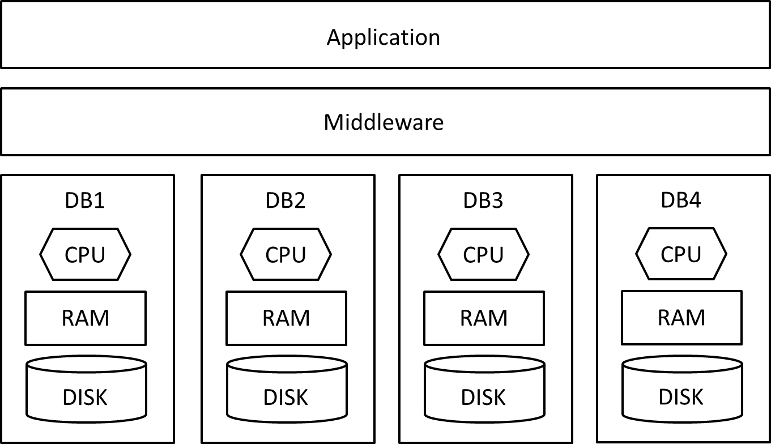
How to Scale Out?
分库/分表
Notes:
查询分解可行性或分解过程与数据划分方式高度相关！

Slide 46
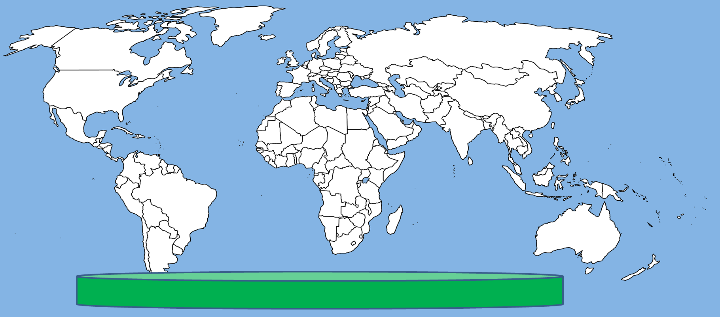
How to Scale Out?

Slide 47
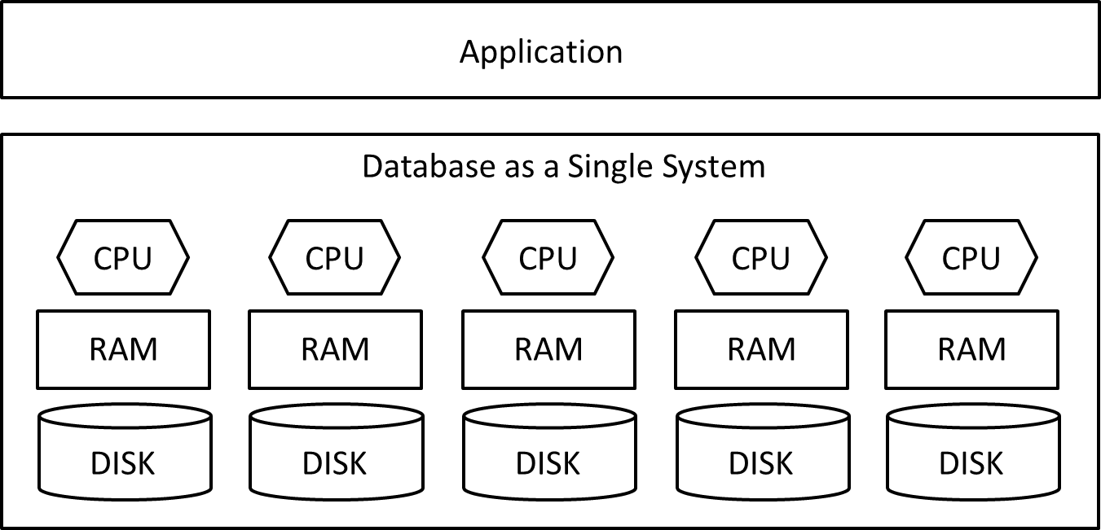
How to Scale Out?
并行/分布式数据库

Slide 48
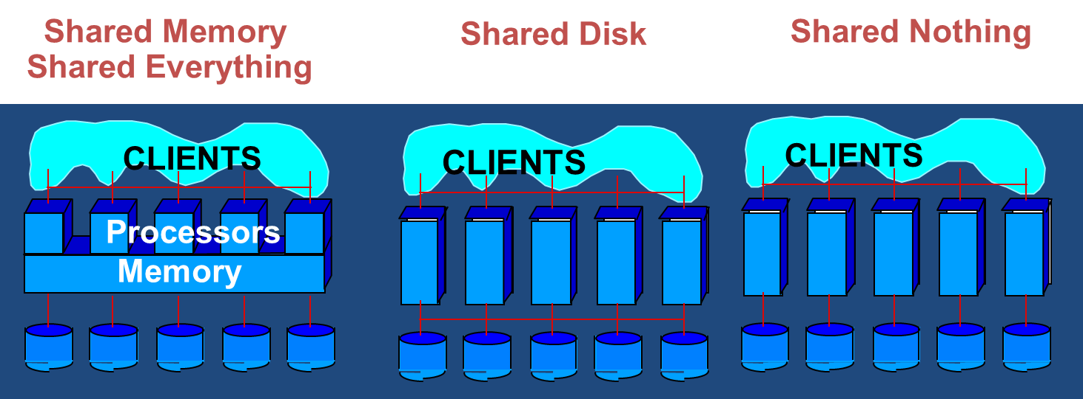
How to Scale Out?
并行/分布式数据库

Slide 49
How to Scale Out?
并行/分布式数据库
如何划分数据？
Round robin
Hash partitioning
Range partitioning
如何执行查询？
关系代数的并行化

Slide 50
分布式数据库使用
https://pingcap.com/docs-cn/

Slide 51
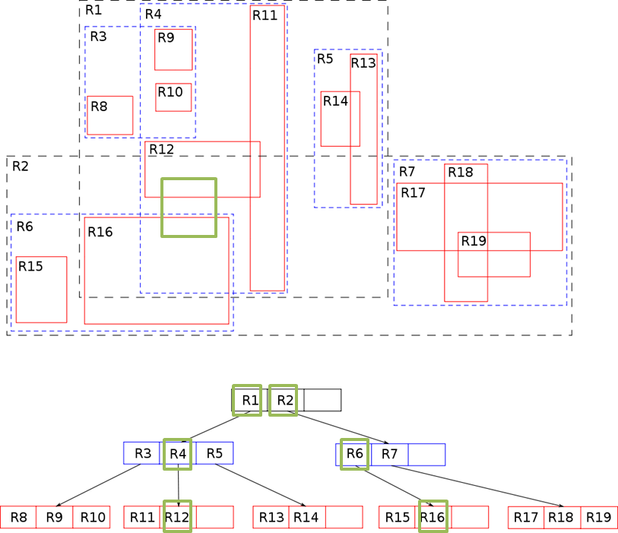
分布式数据库的查询
索引举例：R-Tree Search

Slide 52
分布式数据库的事务
A
日志/2PC
C
I
分布式锁/多版本与时间戳
D
日志/2PC

Slide 53
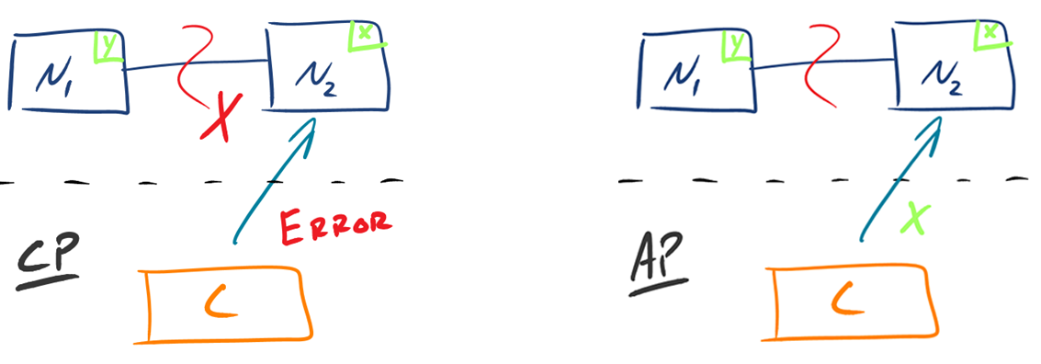
分布式数据库的高可用
P必须有，AP/CP二选一

Slide 54
分布式数据库的高可用
Node Availability vs Service Availability
Node Availability (nA)
Service Availability (sA)
CnAP vs CsAP
CnAP：只能在CP和nAP中二选一。
CsAP：某种情况下可以兼顾

Slide 55
分布式数据的高可用
CAP理论
一致性（Consistency）
可用性（Availability）
分区容错性（Partitioning Tolerance）
任意一个分布式数据库只能在C、A和P三者中兼顾两个。

Slide 56
分布式数据库的备份
Backup vs Replication
预防错误或灾难
可以处理更多错误，例如误操作（已提交的事务需要撤销）
利用Replication机制可实现更精确的恢复（例如，利用日志恢复到某个事务节点）

Slide 57
分布式数据库的备份
Backup vs Replication
实现高可用
在一定程度上也可以起到Backup的作用，但不完全
无法撤销已提交的事务（检查点之前的日志可能被删除）

Slide 58
分布式数据库的备份
数据存档（Archiving）
磁带
磁盘
…

Slide 59
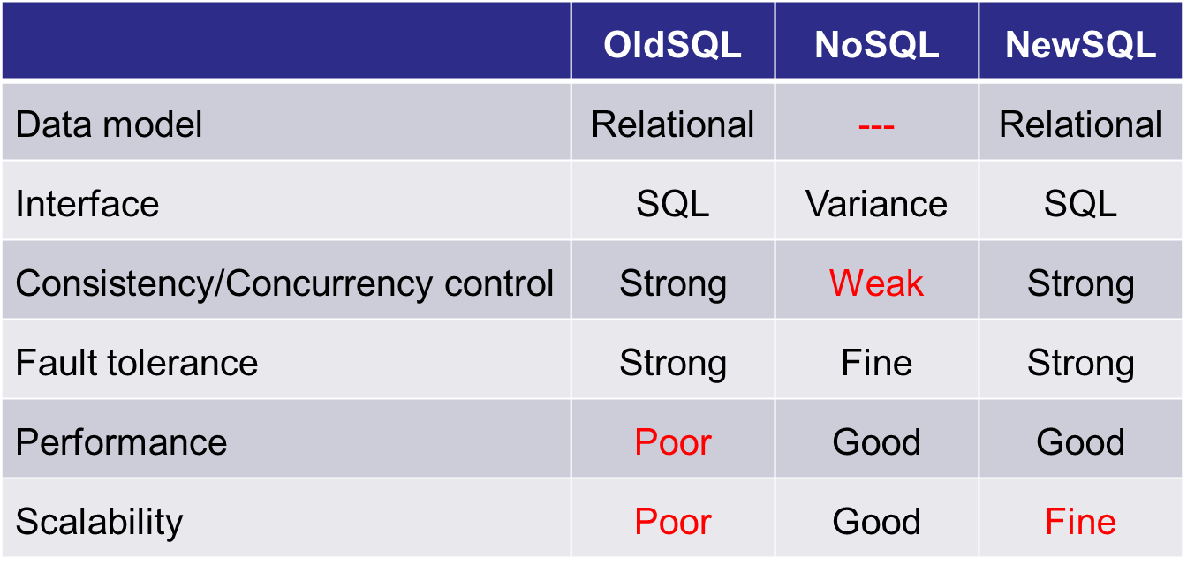
课程小结

Slide 60
补充：数据库应用之OLAP
二者的数据有何区别？
OLTP：State of the Current World
OLAP：History
二者的负载有何区别？
OLTP：Query & Update
OLAP：Aggregation Query

Slide 61
补充：数据库应用之OLAP
数据仓库的数据模型
Data Cube
数据仓库系统
MOLAP vs ROLAP
数据仓库的数据模式
雪花模型
现代语境下的数据分析
数据湖/AI…

Slide 62
补充：数据库应用之搜索引擎
倒排索引
遇到的问题
内存无法容下所有的索引？
Blocked sort-based Indexing
单个计算机无法容下所有的索引？
分布式索引
索引项还在增加？
静态索引+动态索引

Slide 63
补充：The Big Picture
数据存储
Files, HDFS, DBs
数据移动
Messaging systems: Kafka, ActiveMQ
ETL tools: sqoop, Flume, FiNi
数据处理
Python, DBs, Spark, Flink
分析工具
OLAP, R, Mahout, SAS
机器学习
Tensorflow/PyTorch

